Slide 1
আজকের বাংলা ক্লাশে তোমাদের
অভিন্দন ও শুভেচ্ছা

Slide 2
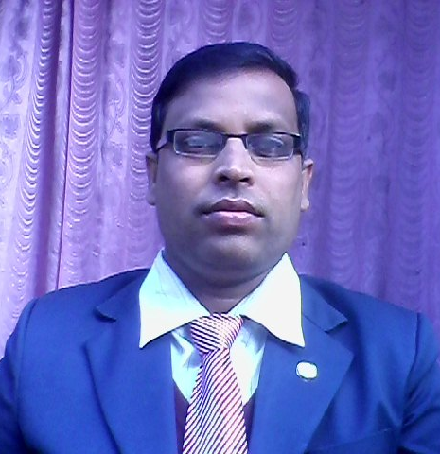
পরিচিতি
মোঃমোবারক হোসেন সহকারি শিক্ষক (বাংলা ) কোয়ালী পাড়া উচ্চ বিদ্যালয় ।
বাগমারা ,রাজশাহী
মোবাইলঃ ০১৭১২৯২৮৩১২ Email.mobarokbagmara@gmail.com

Slide 3
পাঠ পরিচিতি
শ্রেণিঃ ষষ্ঠ
বিষয়ঃ বাংলা ১ম পত্র
( কবিতা )

Slide 4
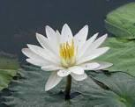
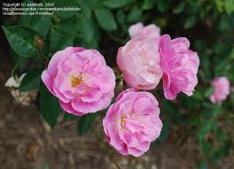
নিচের ছবিগুলি লক্ষ্য কর
শাপলা
গোলাপ

Slide 5
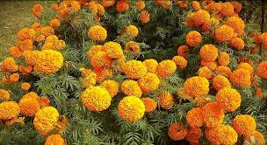
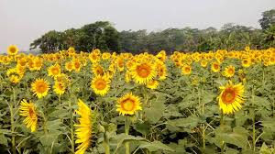
নিচের ছবিগুলি লক্ষ্য কর
গাঁধা
সূর্যমূখী

Slide 6
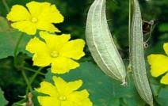
নিচের ছবিটি লক্ষ্য কর
ঝিঙে ফুল

Slide 7
আজকের পাঠ
ঝিঙে ফুল
কাজী নজরুল ইসলাম

Slide 8
শিখনফলঃ-
এই পাঠ শেষে শিক্ষার্থীরা –
কবি কাজী নজরুল ইসলাম এর সংক্ষিপ্ত পরিচিতি উল্লেখ করতে পারবে ।
কবিতাটি শুদ্ধ উচ্চারণে আবৃত্তি করতে পারবে ।
কবির প্রকৃতি প্রেমের পরিচয় ব্যাখ্যা করতে পারবে ।
কবিতাটির মূল বক্তব্য বিশ্লেষণ করতে পারবে ।

Slide 9
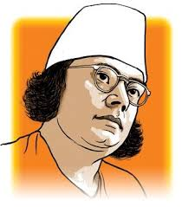
কবি পরিচিতি
জন্ম
১৮৯৯ খ্রিঃ
২৪ শে মে
বিদ্রোহী কবি হিসেবে নন্দিত
চল্ চল্ চল্
গান টি আমাদের
রণ সংগীত
মৃত্যুঃ
১৯৭৬ খ্রিঃ
২৯ শে আগষ্ঠ
ছোটদের জন্য অনেক গল্প, কবিতা লিখেছেন ।
আমাদের জাতীয় কবি

Slide 10
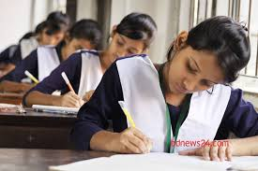
একক কাজ
কবি কাজী নজরুল ইসলাম এর সম্পর্কে পাঁচটি বাক্য লেখ ।

Slide 11
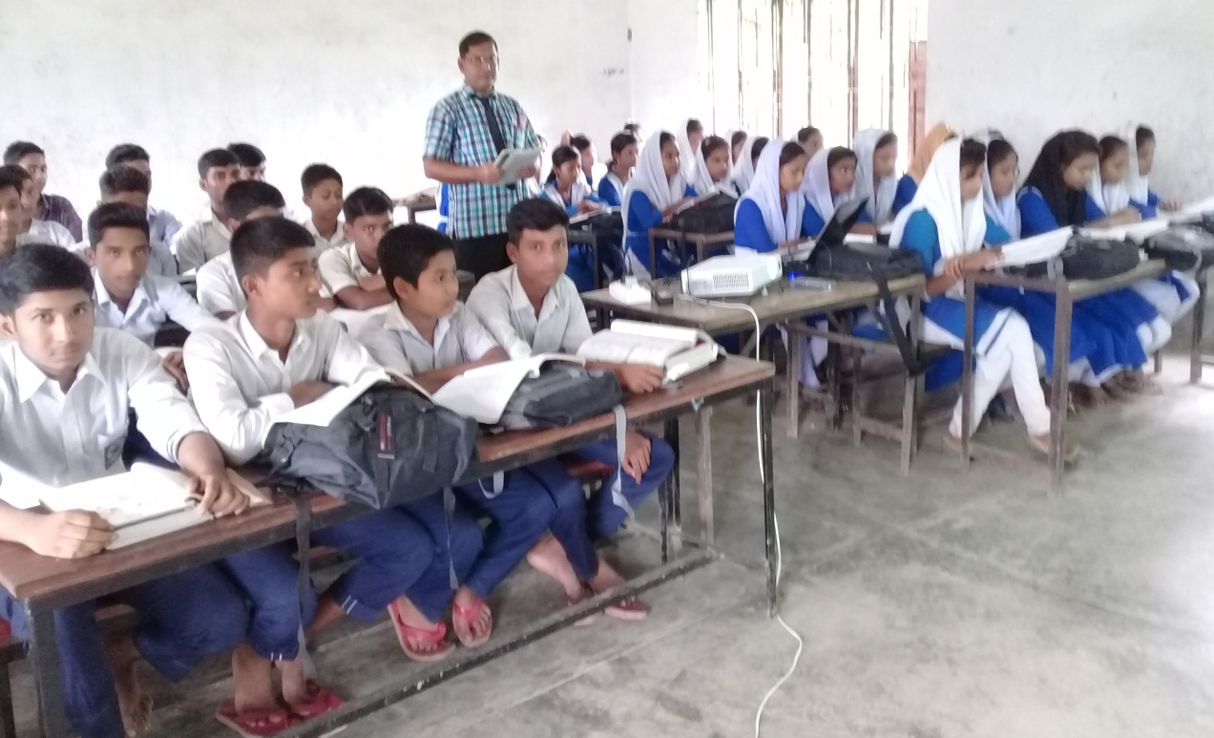
আদর্শ পাঠ

Slide 12
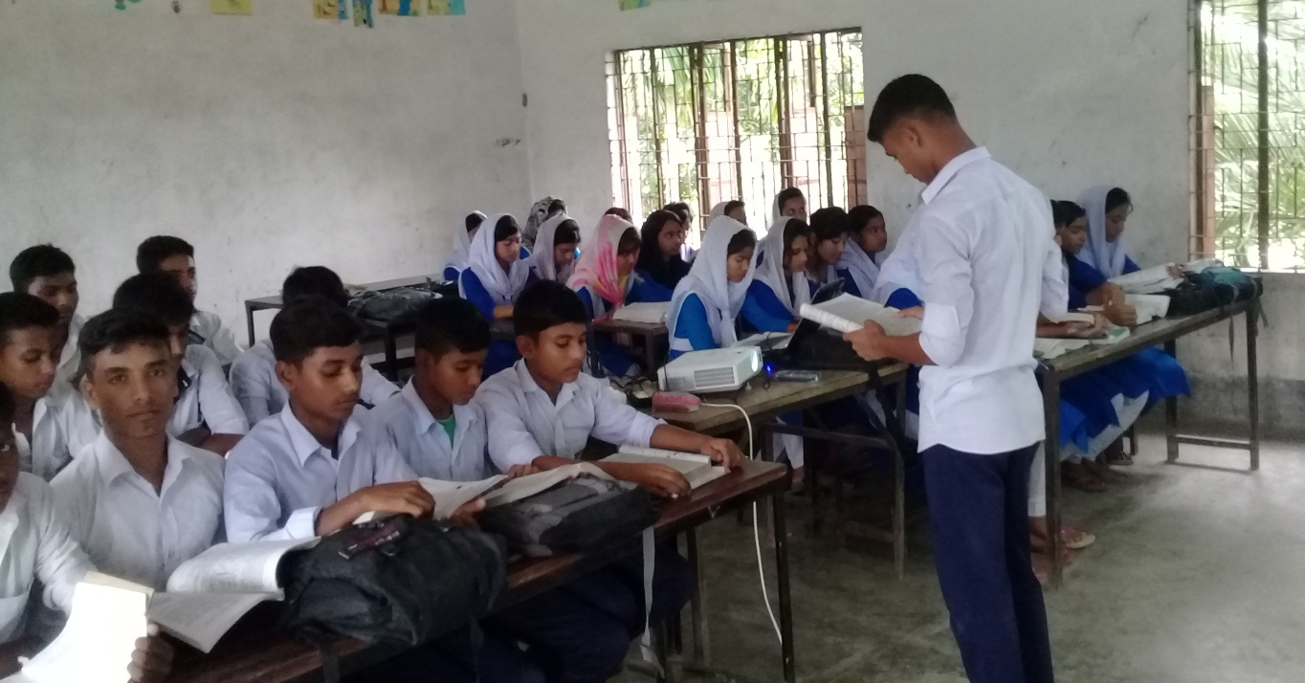
সরব পাঠ

Slide 13
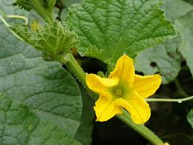
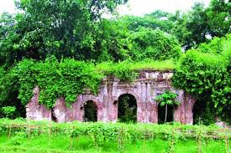
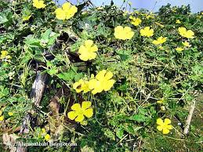
আজকের পাঠের নতুন শব্দের অর্থ জেনে নেই
ঝিঙে ফুল
ঝিঙে সবজির ফুল
ফিরোজিয়া
ফিরোজা রঙের
গুল্মে পর্ণে
ঝোপঝাড়ে ও
পত্রপল্লবে
লতিকার কর্ণে
লতার কানে

Slide 14
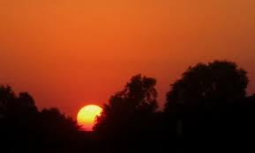
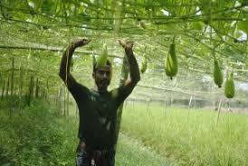
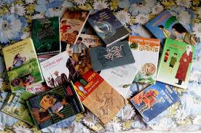
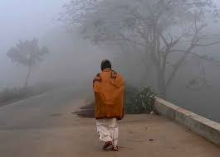
আজকের পাঠের নতুন শব্দের অর্থ জেনে নেই
সাঁঝে
সন্ধ্যায়
মাচা
মাচান
আলুথালু
এলোমেলো
পউষের
পৌষ মাসের

Slide 15
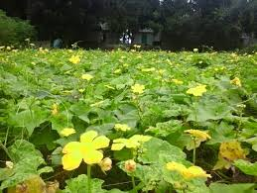
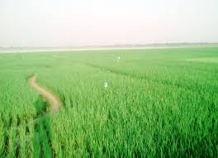
ঝিঙে ফুল ! ঝিঙে ফুল !
সবুজ পাতার দেশে ফিরোজিয়া ফিঙে- কুল-
ঝিঙে ফুল ।

Slide 16
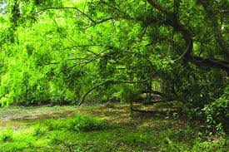
গুল্মে পর্ণে
লতিকার কর্ণে
ঢলঢল স্বর্ণে
ঝলমল দোলো দুল-
ঝিঙে ফুল

Slide 17
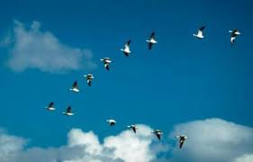
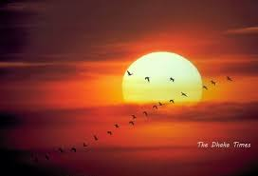
পাতার দেশের পাখি বাঁধা হিয়া বোঁটাতে ,
গান তব শুনি সাঁঝে তব ফুটে ওঠাতে ।

Slide 18
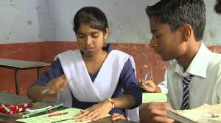
জোড়ায় কাজ
‘সবুজ পাতার দেশ’ বলতে কবি কী বুঝিয়েছেন ?- ব্যাখ্যা কর ।
সমাধানঃ-
‘সবুজ পাতার দেশ’ বলতে কবি চির সবুজে ঘেরা আমাদের এই দেশকে বুঝিয়েছেন।
সবুজ মাঠ,ফসলের খেত, বনবনানীতে ঘেরা আমাদের এই দেশ ।গাছের সবুজ পাতার আচ্ছাদনে রচিত হয়েছে পাতার পারাবার । যে দিকে তাকানো যায় সেদিকেই অবারিত সবুজ ।তাই কবি এ দেশকে সবুজ পাতার দেশ বলেছেন ।

Slide 19
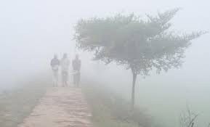
পউষের বেলাশেষ
পরি জাফরানি বেশ
মরা মাচানের দেশ
করে তোলে মশ্ গুল
ঝিঙে ফুল

Slide 20
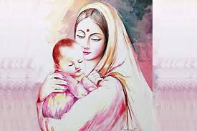
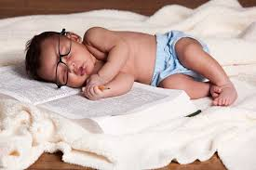
শ্যামলী মায়ের কোলে সোনামুখ খুকু রে ,
আলুথালু ঘুমু যাও রোদে গলা দুপুরে ।

Slide 21
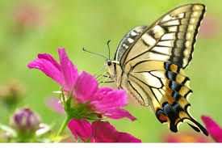
প্রজাপতি ডেকে যায়-
‘বোঁটা ছিঁড়ে চলে আয়!’

Slide 22
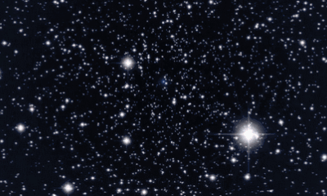
আসমানে তারা চায় –
‘চলে আয় এ অকূল !’
ঝিঙে ফুল ।।

Slide 23
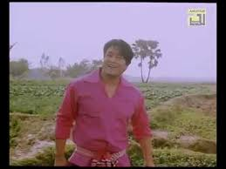
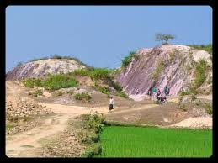
তুমি বলো-’আমি হায়
ভালোবাসি মাটি-মা’য়,

Slide 24
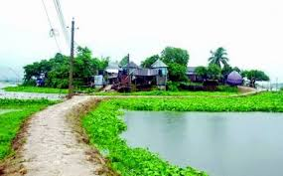
চাই না ও অলকায়-
ভালো এই পথ- ভুল !
ঝিঙে ফুল ।।

Slide 25
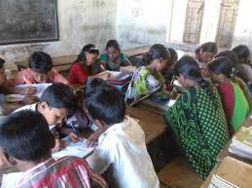
দলীয় কাজ
“প্রকৃতির প্রতি ভালোবাসাই ‘ঝিঙে ফুল’ কবিতার মূল সুর ।”-মূল্যায়ন কর ।

Slide 26
মূল্যায়ন
কাজী নজরুল ইসলাম কত সালে জন্ম গ্রহণ করেন ?
(ক) ১৮৯৯ সালে (খ) ১৮৯৮ সালে (গ) ১৮৯৭ সালে (ঘ) ১৮৯৬ সালে
কাকে ‘সোনামুখ খুকু’ বলা হয়েছে ?
(ক) লতিকাকে (খ০ প্রজাপতিকে (গ) ফিঙে পাখিকে (ঘ) ঝিঙে ফুলকে
ঝিঙে ফুলের কাছে মাটি হলো কী ?
(ক) মেয়ে (খ) বন্ধু (গ) মা (ঘ) শেষ আশ্র্য়

Slide 27
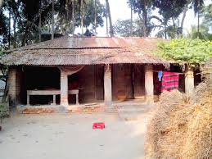
বাড়ির কাজ
‘ঝিঙে ফুল’ কবিতার মূলভাব -১০ টি বাক্যে লিখে আনবে।

Slide 28
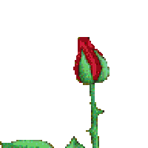
সবাইকে ধন্যবাদ

